Slide 1

ANALYZING AND VISUALIZING TWEET DATA: A DATA CLEANSING APPROACH
FIQI FARADILLA
DATA SCIENCE (WAVE 21)

Slide 2
PENDAHULUAN
Media sosial merupakan salah satu platform untuk mengekspresikan pendapat dan berbagi informasi. Twitter adalah satu media sosial yang populer tentang banyaknya bentuk konten berupa ulasan komentar warga twitter dari berbagai kalangan usia mulai dari threads cerita, konten yang tidak relevan atau berbahaya, seperti ujaran kebencian dan kata-kata kasar.
Hal tersebut membuat ketertarikan untuk melakukan penelitian tentang ulasan komentar warga twitter. Salah satu langkah awalnya yaitu pembersihan data (data cleansing). Pembersihan data ini bertujuan untuk menganalisis panjang kata, panjang karakter, korelasi kata dengan ujaran kebencian dan kata - kata kasar serta kata yang sering muncul pada tweet.

Slide 3
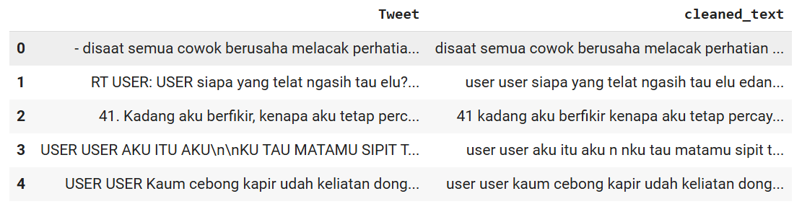
METODE PENELITIAN
HASIL DAN KESIMPULAN
Data pada penelitian ini bersumber dari Indonesian Twitter.
Metode analasis yang dipakai dalam penelitian ini menggunakan Descriptive Analytics karena bertujuan mendeskripsikan pola dari data.
Tweet yang telah dibersihkan

Slide 4
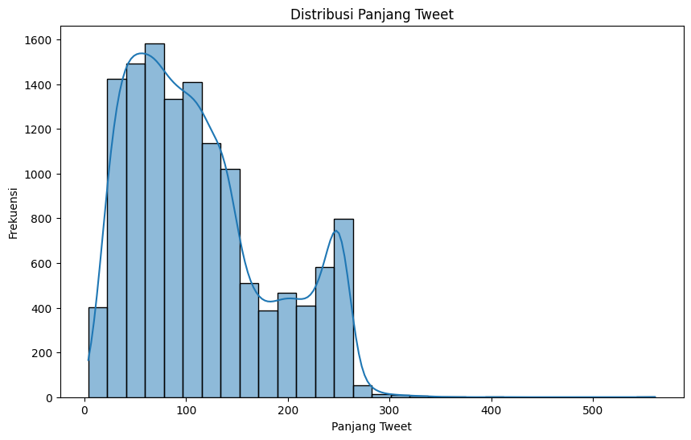
Berdasarkan hasil cleansing data menunjukan bahwa panjang tweet terdiri dari 100 hingga 200 karakter

Slide 5
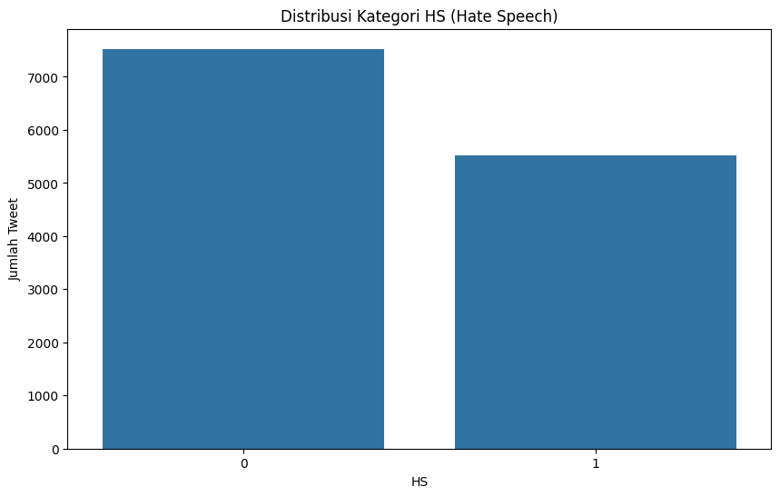
Tweet yang berisi hate speech (ujaran kebencian) bervariasi tetapi jumlah terbesar berada dalam kategori 0 (tidak mengandung ujaran kebencian)

Slide 6
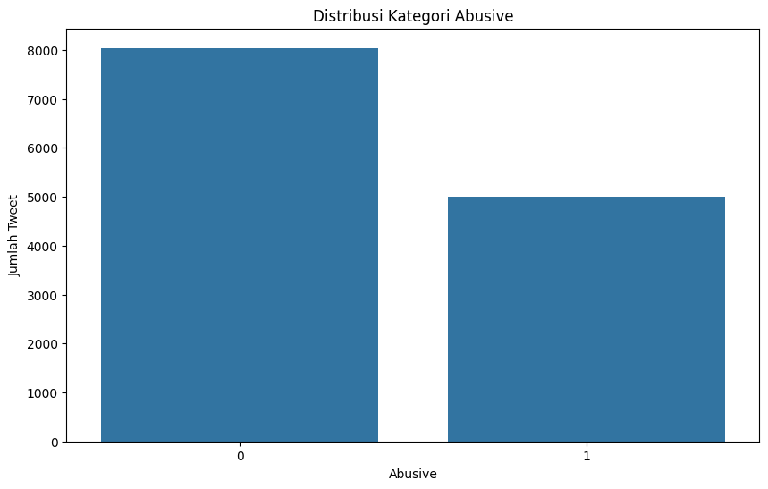
Tweet yang termasuk dalam kategori abusive (kata kata kasar) jumlah terbesar berada dalam kategori 0 (tidak mengandung kata kata kasar)

Slide 7
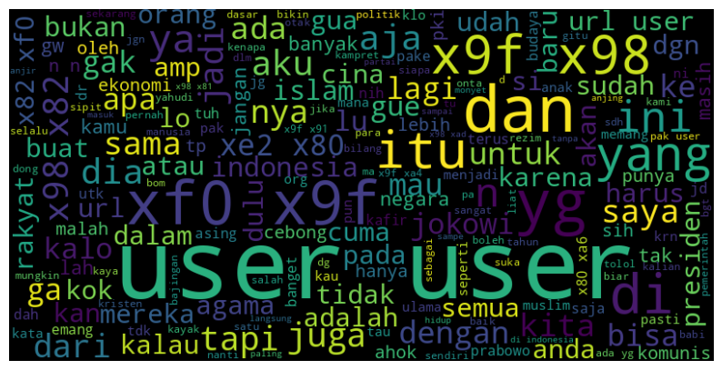
Kata kata yang sering muncul dalam tweet adalah “user”, “yg”, “dan”, “di”, dan “itu”. Hal ini menunjukan bahwa kebanyakan tweet mungkin berisi tentang kata sambung atau hubung.

Slide 8

Dari hasil diatas dapat disimpulkan bahwa panjang kata tweet sekitar 100 hingga 200 kata yang berisi tentang ulasan baik karena sebagain besar tidak mengandung hate speech dan kata kata kasar. Melainkan kata yang sering muncul berupa “user”, “yg”, “dan”, “di”, dan “itu” yang merupakan kata hubung.

